Slide 1



ATHENEA S.A.
GESTIÓN DE ACTIVOS FÍSICOS, DIGITALES E INTANGIBLES

Slide 2

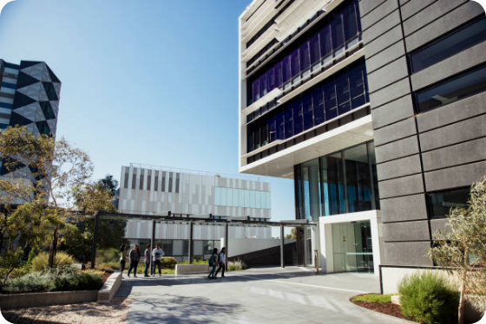
Índice
1. Introducción
2. Activos Físicos
3. Activos Digitales
4. Activos Intangibles

Slide 3






1. Introducción
Athenea S.A. es un referente educativo en España, consolidado como sociedad anónima dedicada a la alta calidad académica.
25,000+
17
4,700+
Estudiantes Activos
Centros Educativos
Plantilla Total (Docentes/Empleados)

Slide 4

2. Activos Físicos
Infraestructura Educativa, Instalaciones Especializadas y RRHH

Slide 5
2. 1. Infraestructura Educativa
Nivel Educativo | Centros | Detalle de Instituciones
Universidades | 2 | Universidad Athenea Madrid (UAM), Univ. Athenea Barcelona (UAB)
Institutos | 5 | Bachillerato y Formación Profesional (FP)
Educación Básica | 10 | Infantil, Primaria y ESO
Total Centros | 17 Centros Propios

Slide 6






2.2 Instalaciones Especializadas
Hospital Univ.
8 Laboratorios
27 Bibliotecas
Asociado a la UAM para prácticas clínicas de alto nivel.
Equipados con impresión 3D, Realidad Virtual e IA.
8 universitarias y 19 distribuidas en colegios/institutos.

Slide 7
2.3 Recursos Humanos
Composición Docente
Apoyo y Administración
Docentes Universitarios (65% Doctores): 2000
Personal de Administración y Servicios: 650
Docentes Primaria/Secundaria/Bach: 1200
Orientadores (Psicólogos/Pedagogos): 150
*Incluye 100 técnicos especializados en apoyo a la investigación.

Slide 8
03. Activos Digitales
Plataformas Educativas e Infraestructura Tecnológica

Slide 9
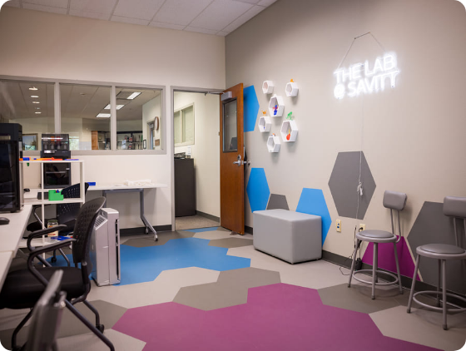
3.1 Plataformas Educativas
LMS Personalizado: Integración de Moodle y Blackboard adaptadas a las necesidades de cada centro.
App Móvil: Gestión para estudiantes, familias (seguimiento) y profesores (evaluación).
Portal Estudiante: Centro de gestión académica y bibliotecas digitales.

Slide 10







3.2 Infraestructura Tecnológica
Centro de Datos
WiFi 6
Aulas Híbridas
Arquitectura híbrida con centros propios en Madrid y Barcelona.
Redes de alta velocidad en todos los campus.
Sistemas de videoconferencia profesional en todos los centros.

Slide 11

04. Activos Intangibles
Calidad
Alianzas
Prestigio de Marca

Slide 12




4. Certificaciones y Relaciones
Certificaciones ISO
ISO 9001
ISO 14001
Gestión de Calidad
Gestión Ambiental
Red Global
Liderazgo: Referente privado consolidado en la educación española.
50+ Universidades Extranjeras
Convenios de colaboración y programas de intercambio internacional.

Slide 13

FIN
GRACIAS POR SU ATENCIÓN

